Slide 1
Спорт - вторая профессия врача

Slide 2
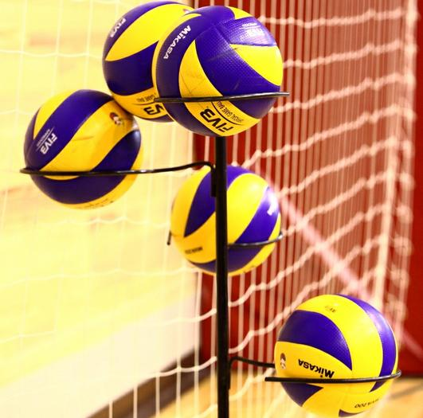
Секция по волейболу (юноши и девушки) существует с сентября 2011 года. Тренер старший преподаватель кафедры физической культуры Мария Ивановна Осипова. Основная цель тренировок— участие сборных команд в спортивных соревнованиях различного уровня, обучение и совершенствование техники и тактики игры, воспитание морально-волевых качеств и развитие физических качеств(силы, быстроты, выносливости, ловкости).

Slide 3
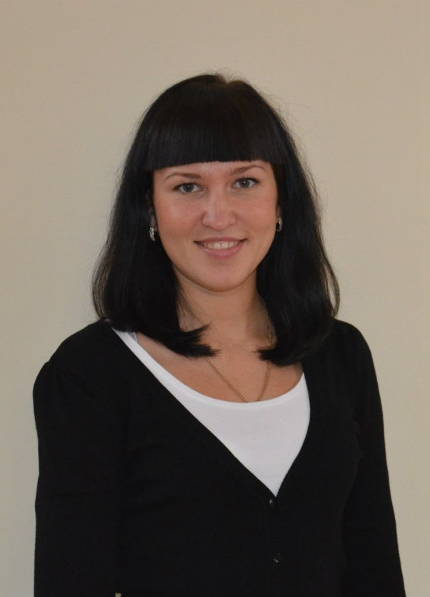
Осипова Мария Ивановна.
Старший преподаватель кафедры физической культуры. Тренер по волейболу. Закончила ОГПУ, ИФКиС в 2012 году по специальности адаптивная физическая культура.

Slide 4
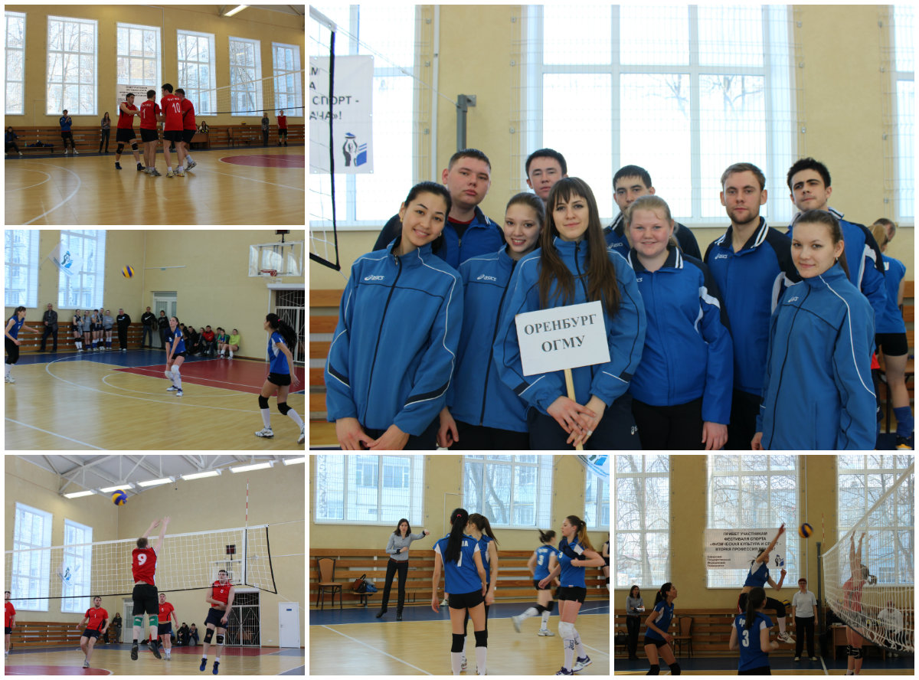
Соревнования по студенческому волейболу в городе Самара 2015г.

Slide 5
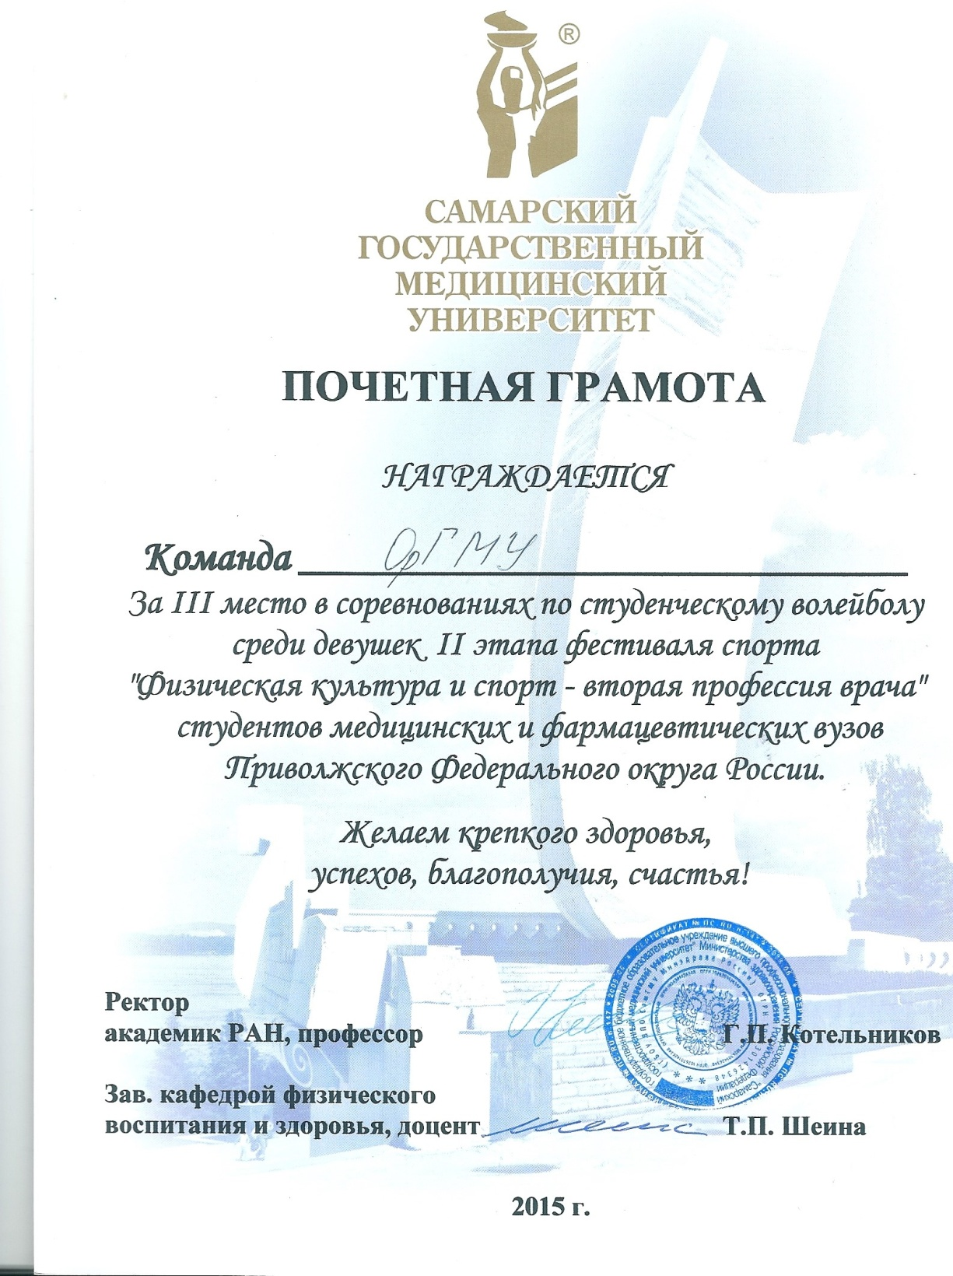
В соревнованиях приняли участие мужские и женские сборные команды:
Оренбургского,
Казанского,
Башкирского,
Самарского,
Саратовского ГМУ,
Ижевской,
Кировской,
Нижегородской ГМА,
Пермской ФМА.
Юноши:
1 место Ижевская ГМА
2 место Самарский ГМУ
3 место Башкирский ГМУ
4 место Оренбургский ГМУ (Состав команды: Волик С.В. 406, Фирсов А.С. 406, Золотов В.Н. 403, Зарипов Р.И. 215, Агишев Р.Н. 10 м.)
Девушки:
1 место Ижевская ГМА
2 место Башкирский ГМУ
3 место Оренбургский ГМУ (Состав команды: Кутлюк М.Б. 516, Луконина М.С. 52 с., Матушкина Е.Ю. 37, Ефимова А.В. 211, Людиженская Н.Ю. 12).

Slide 6
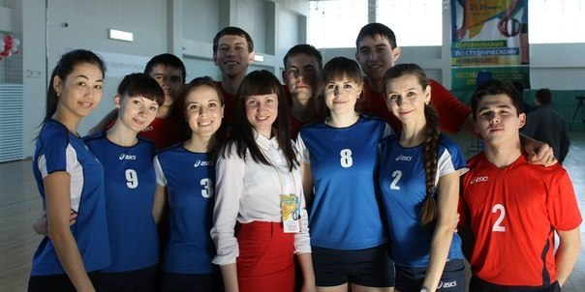
24 – 27 марта 2014 года в г. Казань в рамках ежегодного фестиваля «Физическая культура и спорт – вторая профессия врача» прошли соревнования мужских и женских сборных команд по волейболу среди студентов медицинских и фармацевтических вузов Приволжского Федерального округа.
В соревнованиях приняли участие сборные восьми вузов: Оренбургской ГМА, Ижевской ГМА, Нижегородской ГМА, Кировской ГМА, Саратовского ГМУ, Башкирского ГМУ, Казанского ГМУ, Самарского ГМУ.

Slide 7
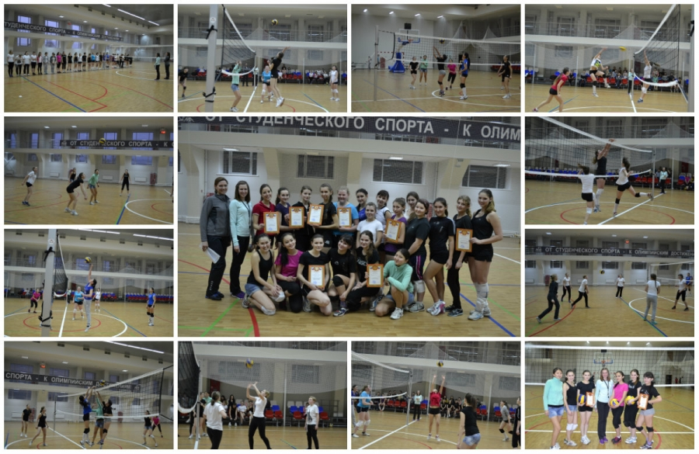
14 ноября 2014 года в СОЦ «Гиппократ» прошли межфакультетские соревнования среди девушек «Волейбольная лига ОрГМУ-2014».
В соревнованиях приняли участие 5 сборных команд, коллективы были составлены из студентов лечебного, педиатрического, стоматологического, фармацевтического факультетов. Соревнования проходили по круговой системе, в ходе которой определились призовые места и чемпионский титул.

Slide 8
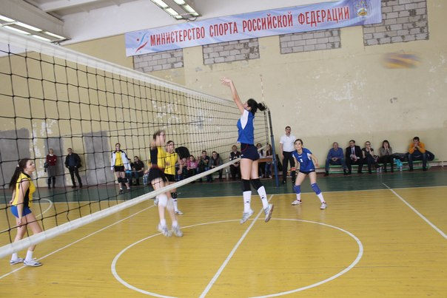
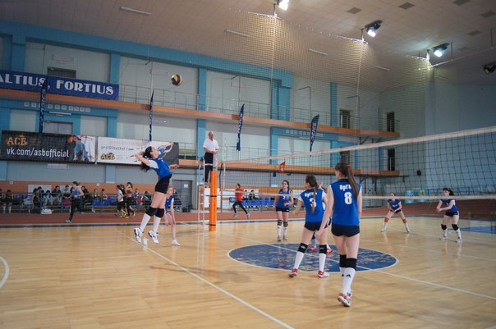
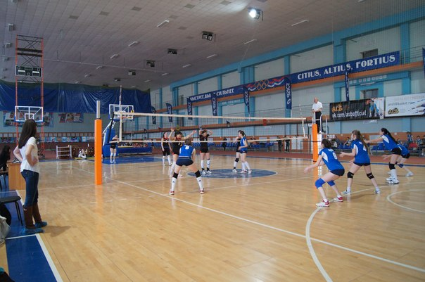
Наши студенты принимают участие в фестивале студенческого спорта Оренбургской области, а в этом году в чемпионате города.

Slide 9
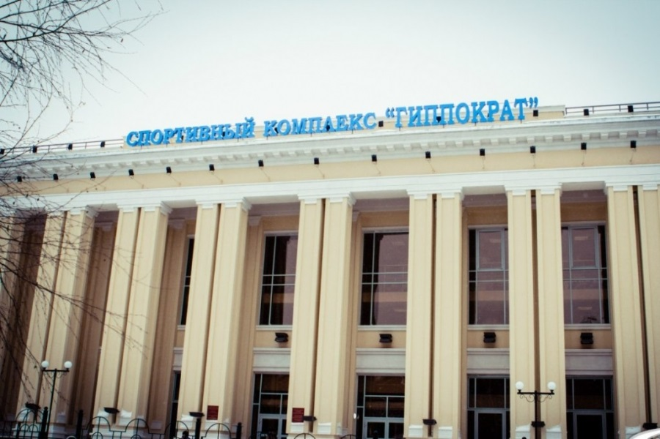
Занятия проходят два раза в неделю: юноши (понедельник с 17:00 до 18:30, пятница с 20:00 до 21:30) в СОЦ «Гиппократ»; девушки (понедельник с 19:00 до 20:30) в СК «Оренбуржье, (пятница с 18:30 до 20:00) в СОЦ «Гиппократ»

Slide 10
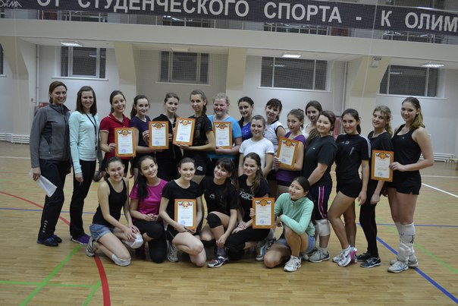
Состав команды:
Толкачёва Екатерина 518 Лунина Анастасия 308 Ефимова Анна 211 Кутлюк Мольдыр 516 Габидуллина Лиана 16 Луконина Мария 52 ст Матушкина Елена 37 Карпушкина Алена 11 СО Людиженская Надежда 12

Slide 11
За минуты счастья на пьедестале мы платим месяцы бессонных ночей, годы тренировок и всю свою жизнь платим за своё потерянное здоровье! Но мы счастливы!

